Slide 1
Опыт построения системы взаимодействия образования и бизнеса в регионах
Кудряшова Элина
Руководитель департамента 1С
kude@1cpfo.ru
Notes:
Немного статистики. С 2000 года фирма 1С проводит ежегодную научно-практическую конференцию «Новые информационные технологии». С 2008 года количество участников выросло в 6 с лишним раз. Это преподаватели и сотрудники вузов, которым интересно работать по направлению 1С.

Slide 2
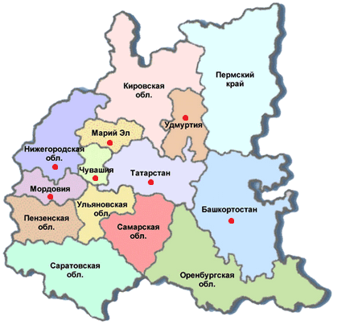
Компания «1С-Поволжье» - дистрибьютор фирмы «1С»
Уже более 20 лет компания 1С-Поволжье совместно с фирмой 1С ведет работу с образовательными учреждениями:
Нижегородской области,
Татарстана,
Башкортостана,
Пермского края,
Удмуртии,
Чувашии,
Мордовии,
Марий Эл

Slide 3
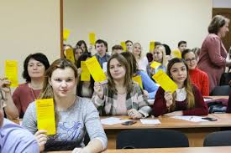
Система взаимодействия
Дистрибьютор фирмы 1С
Учебное заведение
Партнеры фирмы «1С»
Notes:
Слайд № 2.
На данном этапе развития подготовки молодых специалистов все большую роль играет организация взаимодействия учебных заведений с реальными бизнес структурами, которые заинтересованы в получении квалифицированных кадров. Не исключение и отрасли в которых широко применяются технологии 1С в различном виде.
Дистрибьютор – задачи и цели
Партнер Фирмы 1С – задачи и цели

Slide 4
Основа взаимодействия учебное заведение – фирма «1С»
Договор об использовании программных продуктов в учебном процессе в высших и средних образовательных учреждениях:
Льготные цены на ПП для учебных целей (до 75%)
Бесплатная подписка ИТС ПРОФ ВУЗ
Бесплатное обучение преподавателей по акции 1С-Легкий старт
Бесплатное тестирование в УЦ № 1
Notes:
Слайд № 3
Основой взаимодействия является Договор о сотрудничестве между Учебным заведением и фирмой 1С. Данный договор дает огромные возможность Учебному заведению для реализации основной цели: Подготовка молодых специалистов в области ИТ-индустрии.
Имея данный Договор многие преподаватели задают вопрос: «И что дальше?»
А дальше преподаватель может рассчитывать на помощь в различных областях своей деятельности.

Slide 5
Мероприятия компании 1С-Поволжье
Региональная научно-практическая конференция
Круглый стол
День 1С:Карьеры
Мастер-классы
Notes:
Слайд № 4
Все эти мероприятия решают несколько основных задач:
Сближение бизнеса с процессом подготовки специалиста
Достижение взаимопонимания преподавателя и бизнес-структуры
Постановка задач на ближайшую перспективу всем участникам мероприятий

Slide 6
Мероприятия компании 1С-Поволжье
Региональная научно-практическая конференция
Перспективы развития технологий 1С для создания инфраструктуры цифровой экономики и обновления системы образования
Вопросы и пути решения проблемы подготовки эффективных и востребованных кадров
Вопросы сближения академической и бизнес-сфер, повышения эффективности образовательных организаций в педагогической, научной и административно-хозяйственной деятельности с помощью применения технологий 1С
Notes:
Слайд № 5
Научно-практическая конференция дает возможность определить текущие задачи и определить направление взаимодействия бизнеса и академической сферы на ближайшую перспективу.

Slide 7
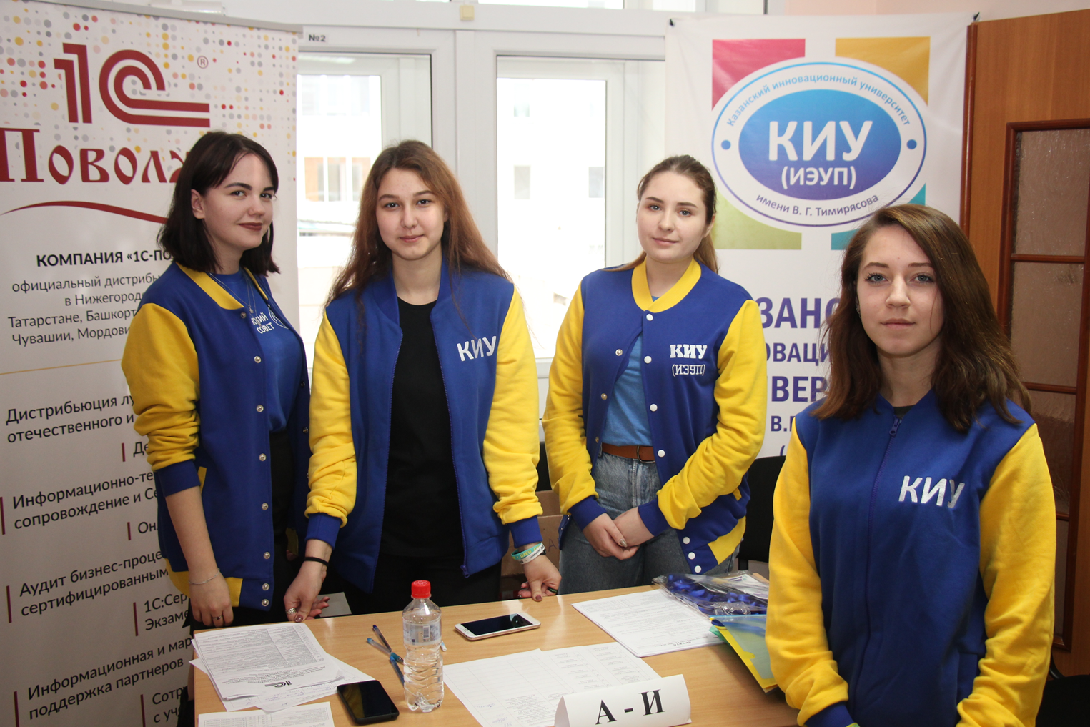
Мероприятия компании 1С-Поволжье
Региональная научно-практическая конференция
Перспективы развития технологий 1С для создания инфраструктуры цифровой экономики и обновления системы образования
Вопросы и пути решения проблемы подготовки эффективных и востребованных кадров
Вопросы сближения академической и бизнес-сфер, повышения эффективности образовательных организаций в педагогической, научной и административно-хозяйственной деятельности с помощью применения технологий 1С
Notes:
Слайд № 5
Научно-практическая конференция дает возможность определить текущие задачи и определить направление взаимодействия бизнеса и академической сферы на ближайшую перспективу.

Slide 8
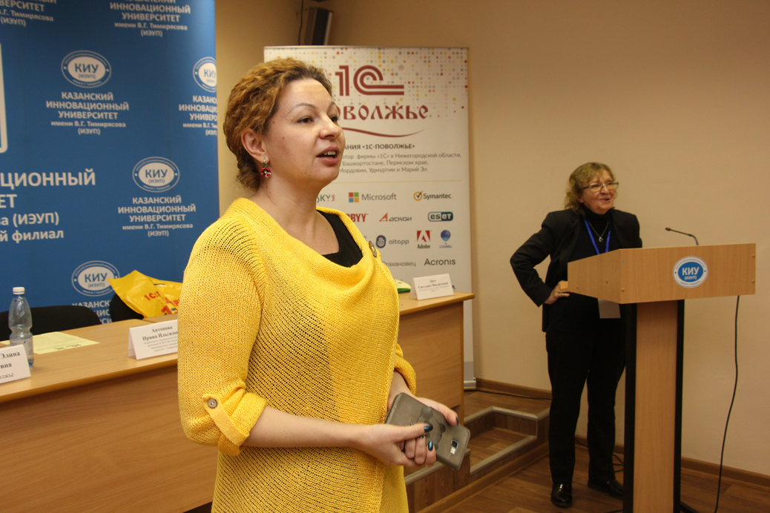
Мероприятия компании 1С-Поволжье
Региональная научно-практическая конференция
Перспективы развития технологий 1С для создания инфраструктуры цифровой экономики и обновления системы образования
Вопросы и пути решения проблемы подготовки эффективных и востребованных кадров
Вопросы сближения академической и бизнес-сфер, повышения эффективности образовательных организаций в педагогической, научной и административно-хозяйственной деятельности с помощью применения технологий 1С
Notes:
Слайд № 5
Научно-практическая конференция дает возможность определить текущие задачи и определить направление взаимодействия бизнеса и академической сферы на ближайшую перспективу.

Slide 9
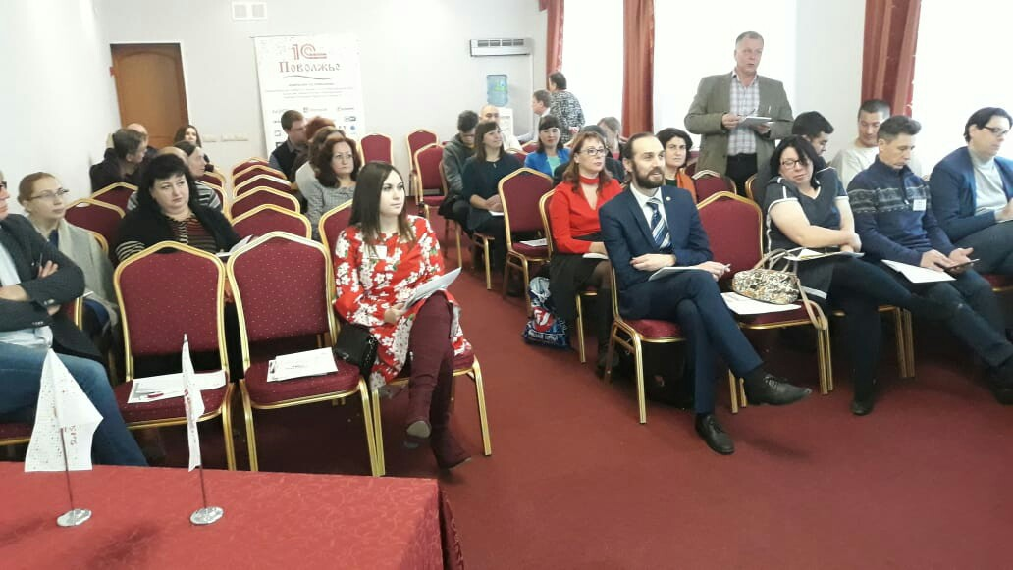
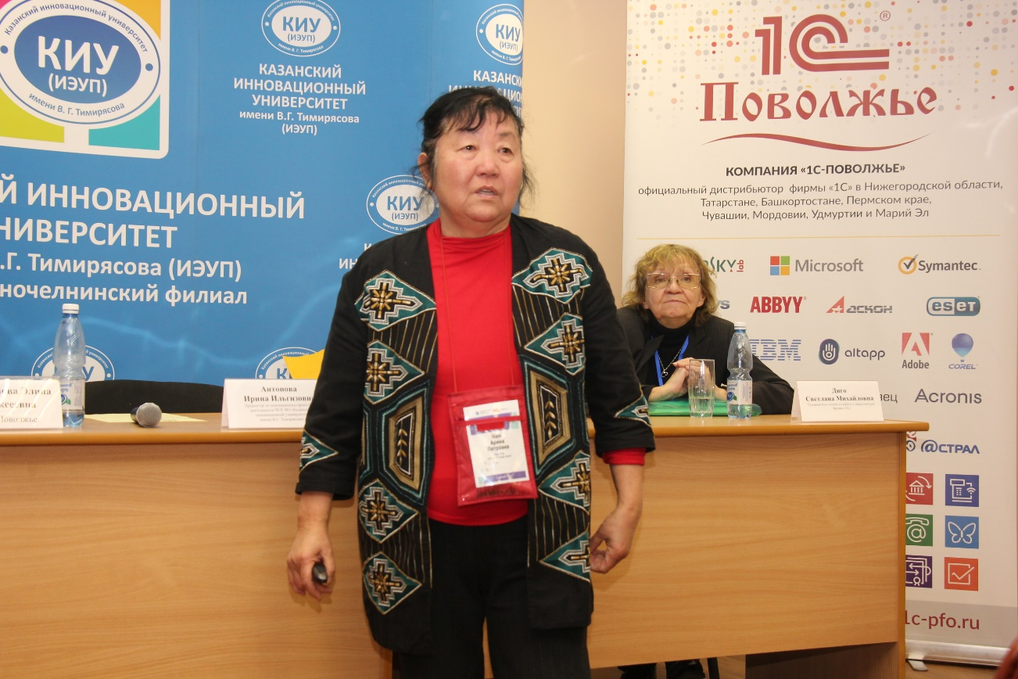
Мероприятия компании 1С-Поволжье
Круглый стол
Эффективное использование технологий 1С в образовательном процессе;
Привлечение ведущих специалистов индустрии 1С для организации мастер-классов и открытых лекций;
Профориентация обучающихся – конкурсы профессионального мастерства;
Стажировки и практики во время учебы, как способ получения опыта работы обучающимися.
Notes:
Слайд № 6
Круглые столы решают более узкие задачи в сравнении с конференциями и позволяют сотрудника учебных заведений получить более тесные контакты с бизнес структурой.
Данное мероприятие нацелено на то, чтобы появились конкретные договоренности направленные на решение текущих задач.

Slide 10
Мероприятия компании 1С-Поволжье
День 1С:Карьеры и Мастер-классы
Рассказать студентам о технологиях 1С;
Возможность партнерам заявить о существующих вакансиях и привлечь внимание молодых специалистов к франчанизингу;
1С:профессионал – возможность разглядеть в студентах будущих сотрудников;
Мастер-класс – это возможность установить диалог между студентом и его потенциальным работодателем.
Notes:
Слайд № 7
Все на слайде

Slide 11
Эффективность единения Учебное заведение - партнер фирмы 1С
Возможности направления Партнер -> Учебное заведение:
Консультация преподавателей и руководства УЗ
Помощь в организации практических занятий
Базы практик
Индивидуальная подготовка студентов
Широкий спектр знаний в области ПП фирмы 1С
Notes:
Слайд № 8
Немного вузов, которые могут похвастаться наличием преподавателя, который может прочитать курс по 1С:ERP.
Что читают студентам экономических специальностей?
ПП 1С:Бухгалтерия,
редко 1С:Управление торговлей.
Почему?
Потому что:
преподаватель или не знает о этих продуктах,
знает, но ему никто не объяснил как это работает (нет финансирования на обучение)
он считает, что этим мало кто в реальности пользуется
Вот и получается Бухгалтерия – это сила!
А во многих вузах руководители все еще считают, что 1С – это 1С:Бухгалтерия и ничего более.

Slide 12
Эффективность единения Учебное заведение - партнер фирмы 1С
Возможности направления Учебное заведение -> Партнер :
Материально-техническая база
Квалифицированные педагогические кадры
Широкий выбор молодых специалистов
Систематизированный подход к обучению
Корректировка рабочих программ
Notes:
Слад № 9
Любое Учебное заведение обладает большим потенциалом в виде материально-технической базы и квалифицированных преподавателей для ведения подготовки молодых специалистов
Преподаватели в свою очередь имеют опыт подготовки и владеют методикой преподавания.
Кроме этого, руководители различного уровня могут изменить (в рамках действующих требований) рабочие программы подготовки специалистов.

Slide 13
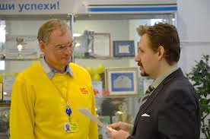
Эффективность единения Учебное заведение – партнер фирмы 1С
Notes:
Слайд № 10
Продолжение от слайда № 9
Личные контакты преподавателя с сотрудниками партнеров дают возможность развиваться и тем и другим.

Slide 14
Из опыта работы за 2018 год
12 фирм 1С:Франчази активно участвуют в обучении студентов
Около 600 студентов посетили мастер-классы по ИТС и разработке
21 учебное заведение активно привлекает партнеров для подготовки молодых специалистов
Notes:
Слайд № 11
Итоги работы в 2018 году.

Slide 15
Роль компании 1С-Поволжье в работе с учебными заведениями
Взаимовыгодное сотрудничество:
Notes:
Мы как дистрибьютор готовы помочь организовать Сотрудничество партнера 1С с учебным заведением.
Это взаимовыгодно не только на уровне подготовки специалистов, но и на бизнес уровне. Учебное заведение – это не только подготовка специалистов, но и обычная хозяйственная деятельность, которой требуется автоматизация.

Slide 16
Спасибо за внимание!
Кудряшова Элина
Руководитель департамента 1С
kude@1cpfo.ru
+7 917 276 82 56

